Slide 1
Обучение детей математике с использованием художественных произведений
Составитель Щербакова Н.С.

Slide 2
Формирование элементарных математических представлений во второй младшей группе

Slide 3
Величина
В данном же случае мы сужаем понятие «величина» и будем характеризовать им только размер предметов.

Slide 4
Величина
Обучение сравнению размера предметов:
по длине: длинный , короткий;
по объему: большой, маленький;
по ширине: широкий , узкий;
по высоте: высокий ,низкий.

Slide 5
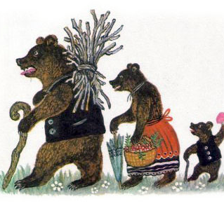
Медведи какие?
Большой
Поменьше
Маленький

Slide 6
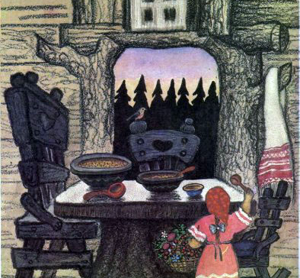
Чашки какие?
Большая
Поменьше
Маленькая

Slide 7
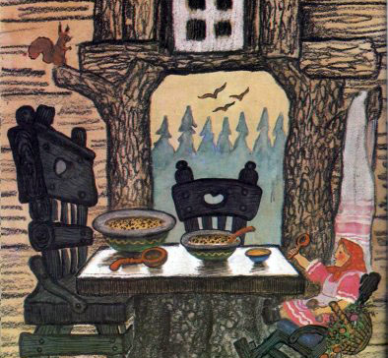
Стулья какие?
Большой
Поменьше
Маленький

Slide 8
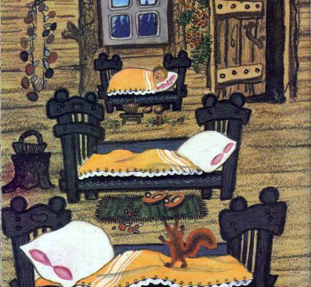
Кровати какие?
Большая
Поменьше
Маленькая

Slide 9
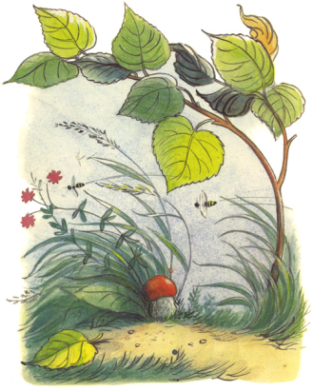
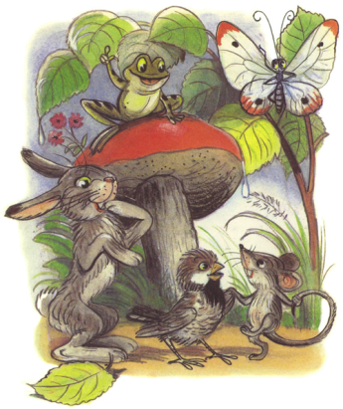
Большой, маленький
Гриб был какой?
Гриб стал какой?

